Slide 1
TỔNG QUAN CƠ SỞ DỮ LIỆU & SQL
Hà Nội, 4/2021

Slide 2
Nội dung
Tại sao phải có cơ sở dữ liệu
Cơ sở dữ liệu là gì
Mô hình Cơ sở dữ liệu quan hệ
Hệ quản trị cơ sở dữ liệu
Hệ quản trị cơ sở dữ liệu quan hệ
Structured Query Language - SQL

Slide 3
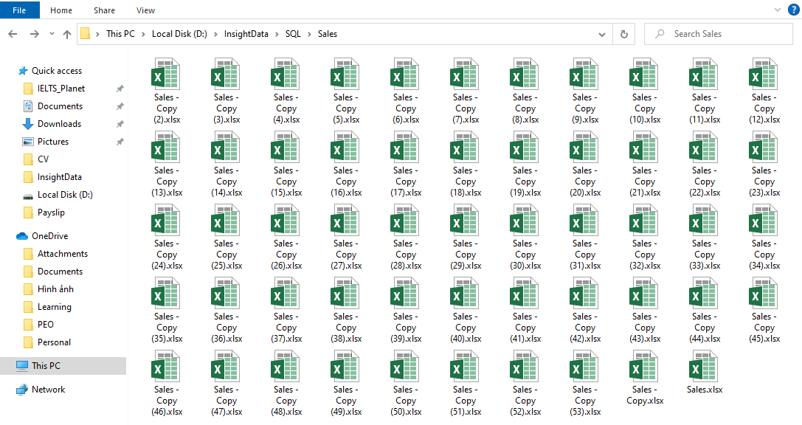

Tại sao phải có cơ sở dữ liệu?
Hệ thống quản lý dữ liệu truyền thống

Slide 4
Tại sao phải có cơ sở dữ liệu?
Hệ thống quản lý dữ liệu truyền thống
Ưu điểm
Không yêu cầu cao về cơ sở hạ tầng, thiết bị lưu trữ
Không yêu cầu cao về trình độ khai thác, quản lý
Triển khai nhanh
Nhược điểm
Thông tin tổ chức riêng rẽ, không nhất quán
Thiếu sự chia sẻ thông tin
Khó quản lý, kiểm soát khi lượng các file lưu trữ lớn hoặc dữ liệu trong các file lớn

Slide 5

Cơ sở dữ liệu

Slide 6
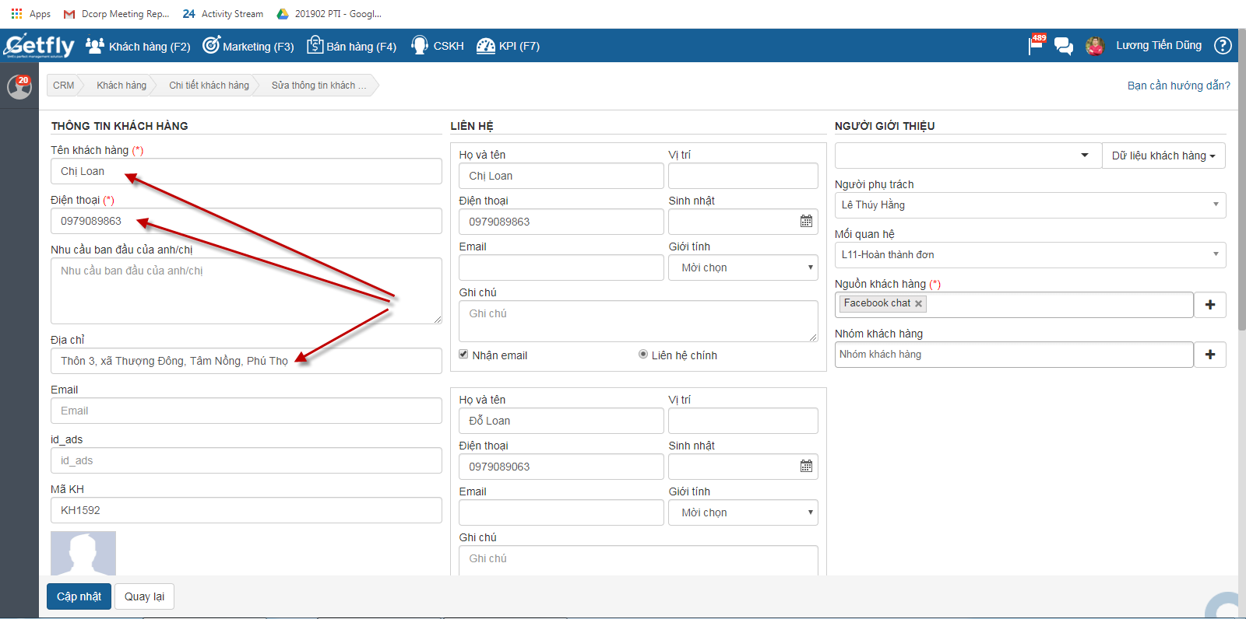
Chúng ta thấy:

Slide 7

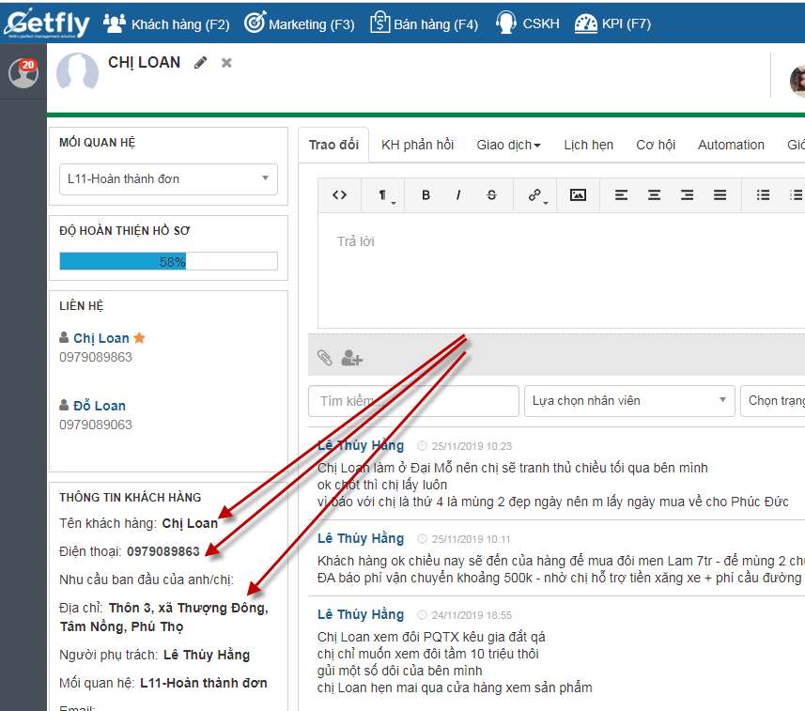
Bảng thông tin Khách Hàng
Tên KH | SĐT | Địa chỉ
Chị Loan | 0979089863 | Thôn 3, xã Thượng Đông, Tam Nông, Phú Thọ
Lưu trữ thông tin
Nơi lưu trữ thông tin, dữ liệu
Tra cứu thông tin
Cơ sở dữ liệu

Slide 8
Cơ sở dữ liệu
Cơ sở dữ liệu là cách thức tổ chức lưu trữ dữ liệu hiệu quả để đảm bảo việc nhập và khai thác dữ liệu nhanh và chính xác
Ví dụ:
Cơ sở dữ liệu bán hàng
Cơ sở dữ liệu tính lương
Cơ sở dữ liệu dữ liệu dân cư quốc gia

Slide 9
Cơ sở dữ liệu
Ưu điểm
Giảm thiểu tối đa việc dữ liệu bị trùng lặp, do đó, đảm bảo được tính nhất quán và toàn vẹn dữ liệu
Tăng khả năng chia sẻ thông tin với nhiều người sử dụng
Dữ liệu được truy xuất theo nhiều cách khác nhau
Thách thức
Đảm bảo tính bảo mật của dữ liệu
Đảm bảo vấn đề xung đột khi cùng truy cập và truy xuất dữ liệu
Đảm bảo dữ liệu được khôi phục khi có sự cố

Slide 10
Mô hình Cơ sở dữ liệu Quan hệ
Cơ sở dữ liệu có nhiều cách tổ chức, trong đó cách hiệu quả nhất là tổ chức theo mô hình quan hệ do tiến sĩ E.F.Code người Đức đề xuất năm 1969 và người ta gọi đó là cơ sở dữ liệu quan hệ.
“Cơ sở dữ liệu quan hệ tổ chức dữ liệu theo các bảng và có quan hệ với nhau để giảm thiểu sự dư thừa dữ liệu đồng thời vẫn đảm bảo sự hiệu quả trong lưu trữ và truy xuất dữ liệu ”
Ngày nay, cơ sở dữ liệu quan hệ được dùng trong hầu hết các hệ thống phần mềm từ kế toán, ngân hàng, doanh nghiệp, …

Slide 11
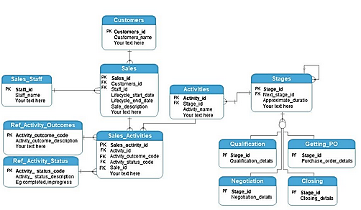
Mô hình Cơ sở dữ liệu Quan hệ

Slide 12
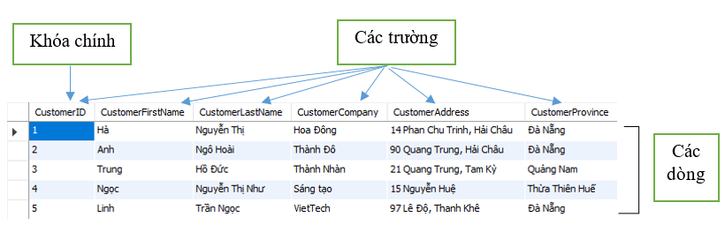
Các thành phần cơ bản của một Cơ sở dữ liệu quan hệ
1. Bảng dữ liệu (Table)
Bảng dữ liệu là thành phần chính trong cơ sở dữ liệu quan hệ. Bảng chứa dữ liệu
Trong đó:
Cột/Trường (Field): các trường thể hiện thuộc tính của bảng dữ liệu ví dụ tên, địa chỉ…
Dòng(row): là một dòng dữ liệu gồm các dữ liệu có liên quan với nhau hay còn gọi là bảng ghi (record).
Ô (cell): Giao giữa dòng và cột và là nơi chứa dữ liệu.
Khóa chính(Primary Key): là một trường hoặc nhiều trường gộp lại được sử dụng để định nghĩa bảng ghi. Khóa chính có 02 thuộc tính là không được trùng và không được rỗng
Ví dụ: giá trị 1 của trường CustomerID đó sẽ suy ra được tất cả dữ liệu của dòng đầu tiên. Hay nói cách khác các giá trị của dòng đầu tiên là giá trị các thuộc tính của bảng ghi có customerID = 1
Một bảng có thể có khóa chính hoặc không, tuy nhiên để dễ quản lý người ta thường định nghĩa khóa chính cho các bảng.

Slide 13
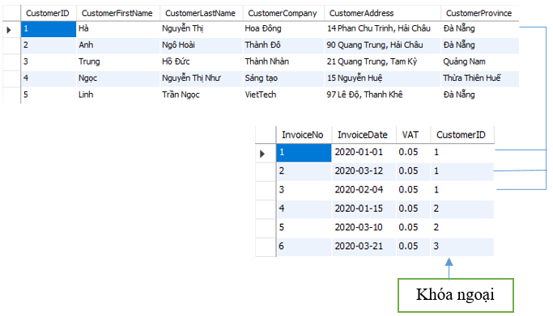
Các thành phần cơ bản của một Cơ sở dữ liệu quan hệ
2. Mối quan hệ
Trong đó:
Khóa ngoại (Foreign Key): là trường ở bảng này (bảng Invoice) nhưng có trường tương ứng làm khóa chính ở bảng kia (bảng Customer) để tạo ra mối quan hệ giữa hai bảng.
Mối quan hệ (Relationship): tạo ra mối liên kết giữa hai bảng nhằm xác định mối liên quan giữa các trường dữ liệu của hai bảng
Ví dụ: nếu bạn muốn biết khách hàng có mã khách hàng số 1 mua những đơn hàng nào thì bạn phải dựa vào mối quan hệ trên. Trong cơ sở dữ liệu quan hệ mối quan hệ thể hiện ở 03 dạng sau

Slide 14
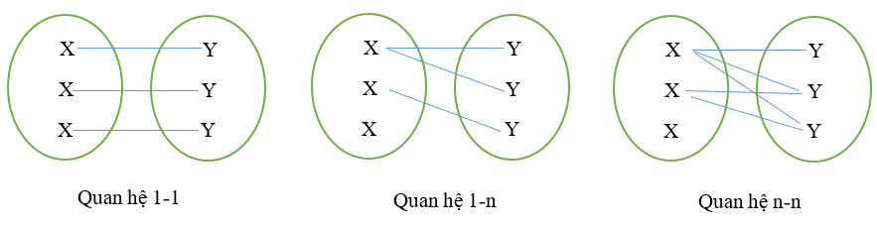
Các thành phần cơ bản của một Cơ sở dữ liệu quan hệ
2. Mối quan hệ
Trong quan hệ này mỗi bảng chỉ có một và chỉ một bảng ghi tương ứng mà thôi. Ví dụ: quan hệ vợ – chồng, | Là quan hệ phổ biến nhất trong cơ sở dữ liệu, trong hệ này 1 bảng ghi ở bảng này có nhiều bảng ghi tương ứng ở bảng kia. Ví dụ: 1 bảng ghi trong bảng Customer có nhiều bảng ghi trong bảng Invoice. | Trong quan hệ này một bảng ghi trong bảng này tương ứng với nhiều bảng ghi trong bảng kia và ngược lại. Ví dụ: mỗi giảng viên có thể dạy nhiều lớp, mỗi lớp được nhiều giảng viên giảng dạy

Slide 15
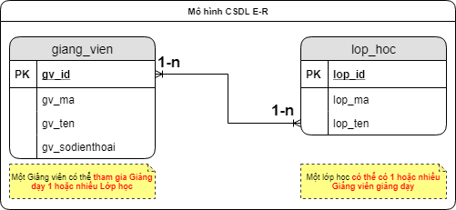
Các thành phần cơ bản của một Cơ sở dữ liệu quan hệ
2. Mối quan hệ

Slide 16
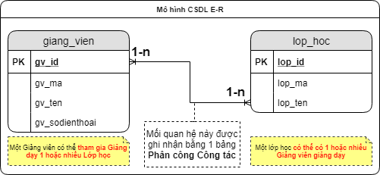
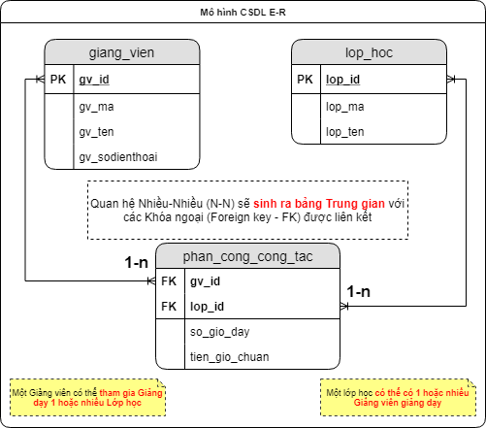
Các thành phần cơ bản của một Cơ sở dữ liệu quan hệ
2. Mối quan hệ

Slide 17
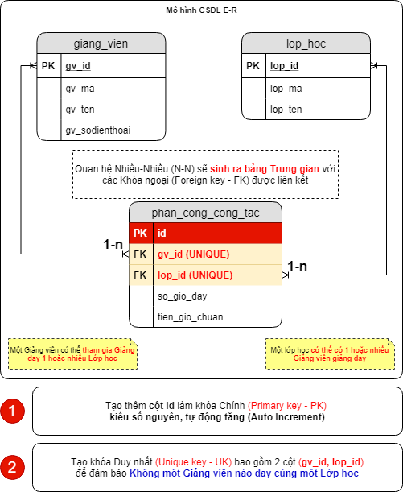
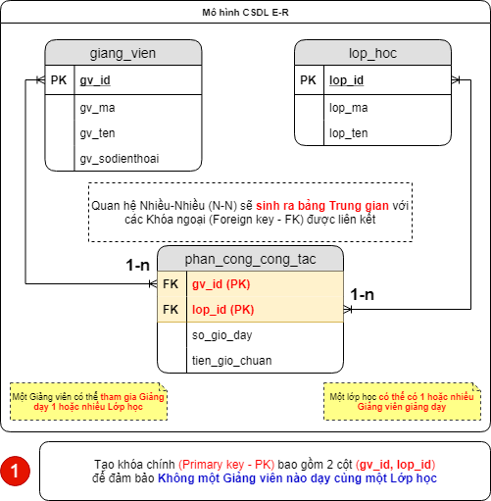
Các thành phần cơ bản của một Cơ sở dữ liệu quan hệ
2. Mối quan hệ

Slide 18
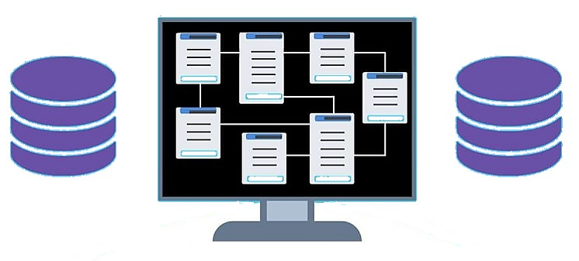





Hệ quản trị Cơ sở dữ liệu

Slide 19
Hệ quản trị Cơ sở dữ liệu (Database Management System – DBMS)
DBMS là các phần mềm dùng để quản lý và vận hành Cơ sở dữ liệu
Phổ biến: MS SQL Server, Oracle, IBM DB2, PostgreSQL, MySQL, ..
Các đối tượng sử dụng:
Database Architect
Database Administrator
Data Engineer/ Data Analyst/ Data Scientist
End Users
Phần lớn sử dụng SQL (Structured Query Language – ngôn ngữ truy vấn cấu trúc) để ghi và truy vấn dữ liệu

Slide 20
Hệ quản trị Cơ sở dữ liệu (Database Management System – DBMS)
DBMS | Kích thước hệ thống | Hệ điều hành | Năm ra đời
Oracle | Lớn | UNIX Windows | 1979
DB2 | Lớn và vừa | AIX^{(R)} HP-UX Linux^{(R)} Solaris | 1985
MySQL | Vừa và nhỏ | All OS | 1987
MS SQL Server | Vừa và nhỏ | Windows | 2000
….

Slide 21
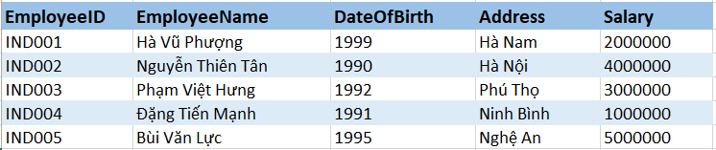
Hệ quản trị Cơ sở dữ liệu Quan hệ - RDBMS
RDBMS (Relational Database Management System) - Hệ quản trị cơ sở dữ liệu quan hệ là Hệ quản trị CSDL dựa trên mô hình CSDL Quan hệ.
Table : Dữ liệu trong RDBMS được lưu trữ trong các thực thể được gọi là bảng (table)
Field/Column : Mỗi bảng bao gồm các thuộc tính của đối tượng – được gọi là các trường (field) hay các cột (column).
Row : Mỗi hàng của bảng – hay còn gọi là bản ghi (row) lưu dữ liệu thuộc tính của từng đối tượng cụ thể trong bảng.

Slide 22
Hệ quản trị Cơ sở dữ liệu Quan hệ
HỆ QUẢN TRỊ CSDL | Khái niệm | Tính năng đặc điểm
MySQL | Một hệ quản trị cơ sở dữ liệu SQL mã nguồn mở, được phát triển bởi một công ty Thụy Điển - MySQL AB. | Hiệu suất cao. Tính sẵn sàng cao. Điểm mạnh của Web và DWH Bảo vệ dữ liệu mạnh mẽ. …
MS SQL SERVER | Một hệ quản lý cơ sở dữ liệu quan hệ được phát triển bởi Microsoft Inc Ngôn ngữ truy vấn chính của nó là: T-SQL, ANSI SQL | Hiệu năng cao Tính sẵn sàng cao Database mirroring Database snapshots …
ORACLE | Một hệ thống quản lý cơ sở dữ liệu đa người dùng rất lớn. Làm việc để quản lý hiệu quả các nguồn lực, một cơ sở dữ liệu thông tin giữa nhiều khách hàng yêu cầu và gửi dữ liệu trong mạng. | Truy cập đồng thời Đọc tính nhất quán Cơ chế khóa Cơ sở dữ liệu Quiesce Scheduler …

Slide 23
Structured Query Language - SQL
Là ngôn ngữ truy vấn có cấu trúc, một ngôn ngữ máy tính để lưu trữ, thao tác và truy xuất dữ liệu
Tất cả các hệ thống quản trị cơ sở dữ liệu quan hệ (RDBMS) như MySQL, MS Access, Oracle, Sybase, Informix, Postgres, SQL Server đều sử dụng SQL làm ngôn ngữ cơ sở dữ liệu chuẩn.
Lịch sử SQL:
1970 - Tiến sĩ Edgar F. "Ted" Codd của IBM được biết đến như là cha đẻ của các cơ sở dữ liệu quan hệ. Ông mô tả một mô hình quan hệ cho cơ sở dữ liệu.
1974 - Đã xuất hiện Structured Query Language.
1978 - IBM đã làm việc để phát triển các ý tưởng của Codd và đưa ra một sản phẩm có tên System / R.
1986 - IBM đã phát triển nguyên mẫu đầu tiên của cơ sở dữ liệu quan hệ và được tiêu chuẩn hóa bởi ANSI. Cơ sở dữ liệu quan hệ đầu tiên được phát hành bởi Relational Software sau này được gọi là Oracle.

